Slide 1
大作业展示

Slide 2
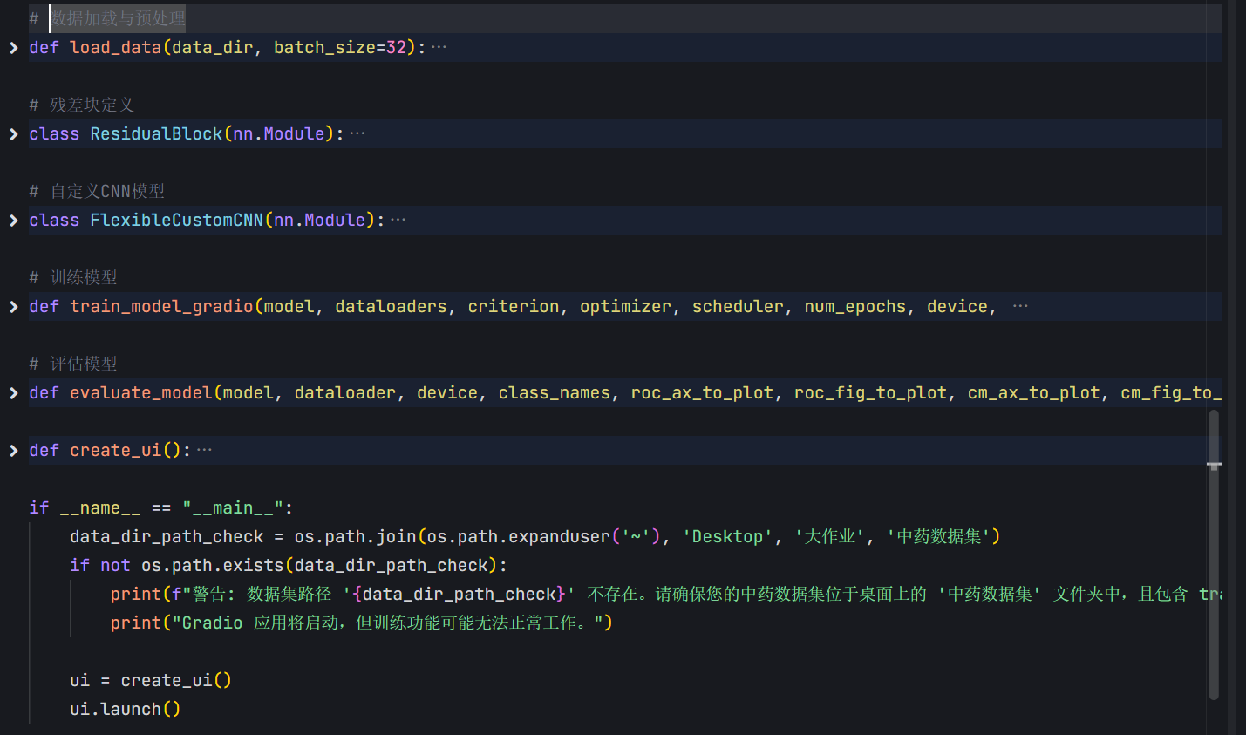
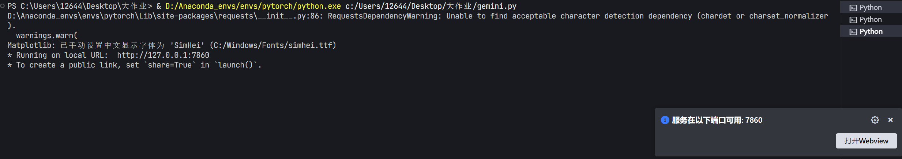

Slide 3
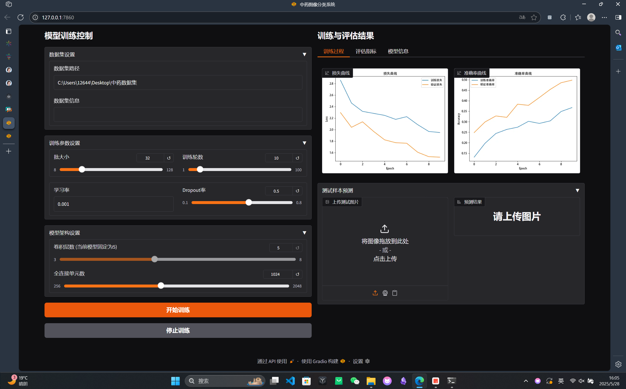

Slide 4
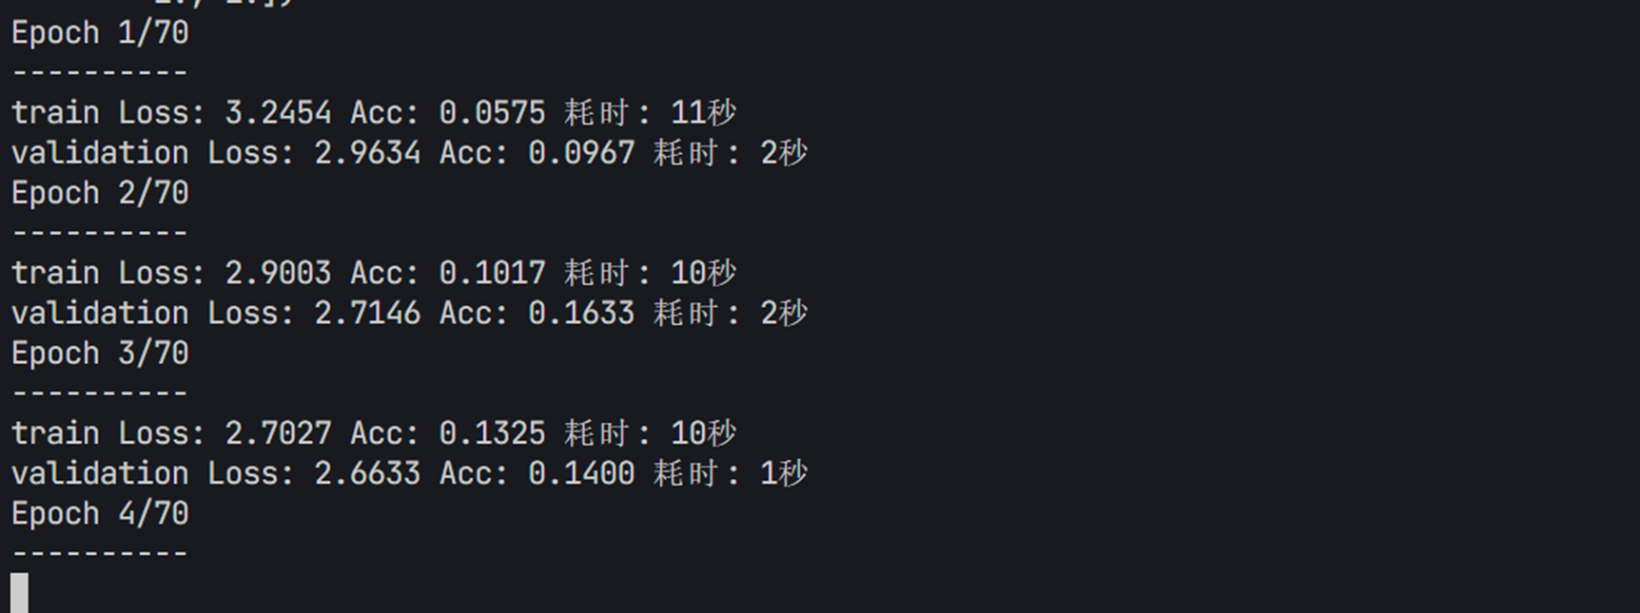

Slide 5

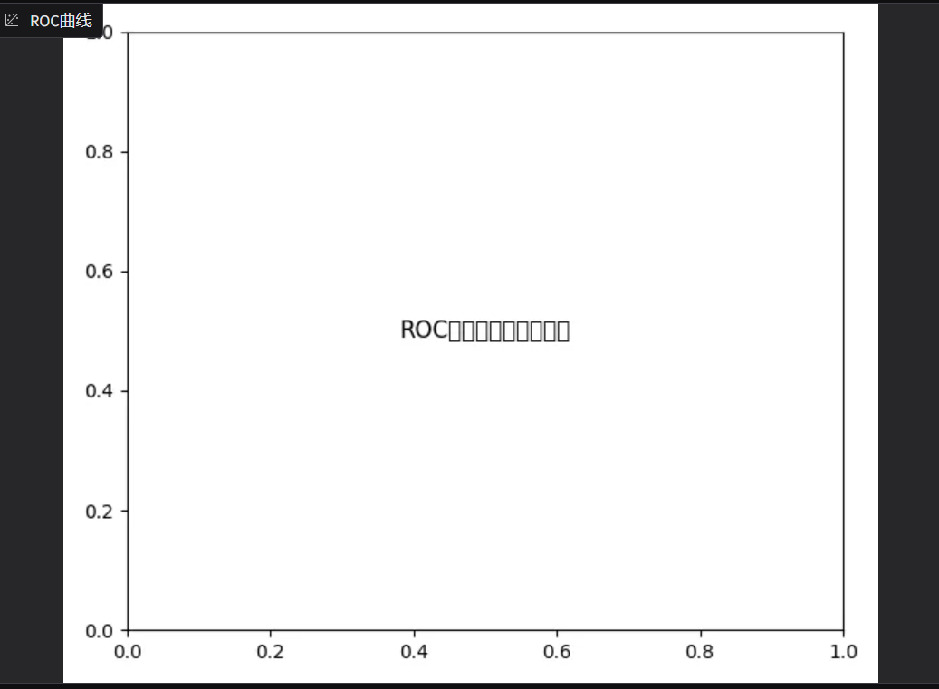

Slide 6
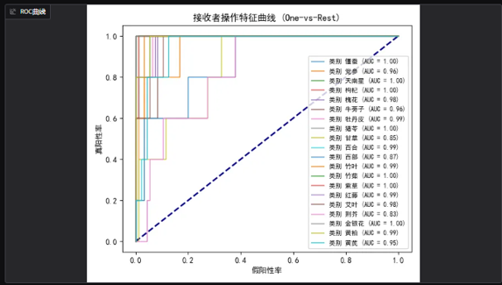
AUC（Area Under the Curve） ：曲线下面积，取值 \(0 - 1\) 。AUC 越接近 1 ，模型区分正、负类的能力越强；越接近 \(0.5\) ，模型越接近随机猜测。
曲线越靠近左上角拟合效果越好

Slide 7
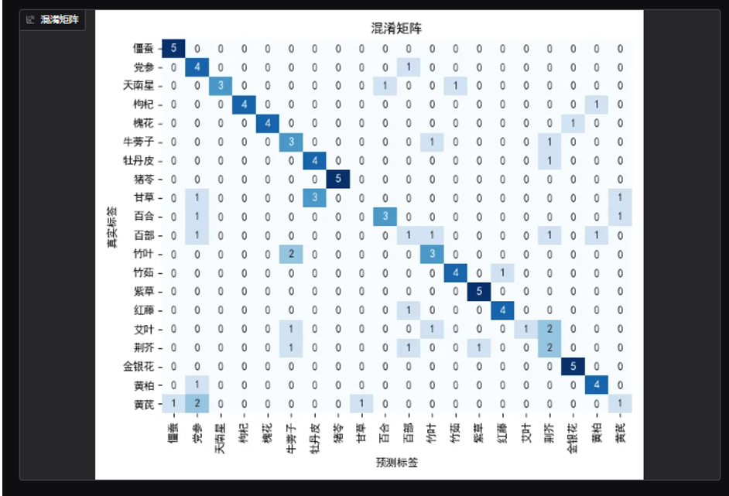
进一步，利用混淆矩阵提高准确率

Slide 8
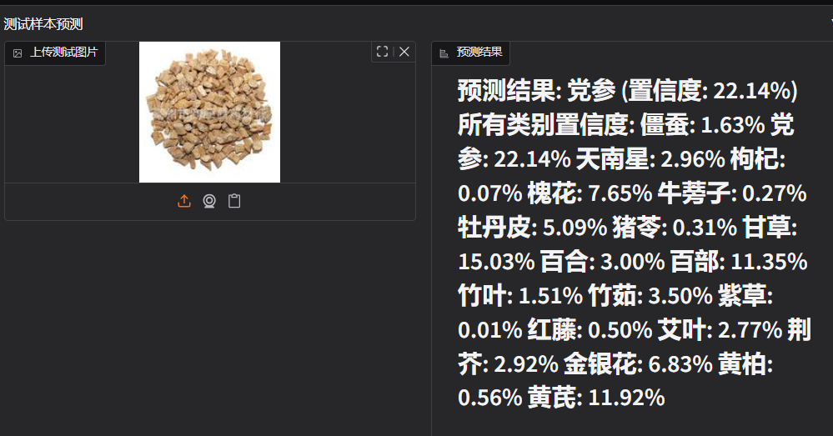

Slide 9
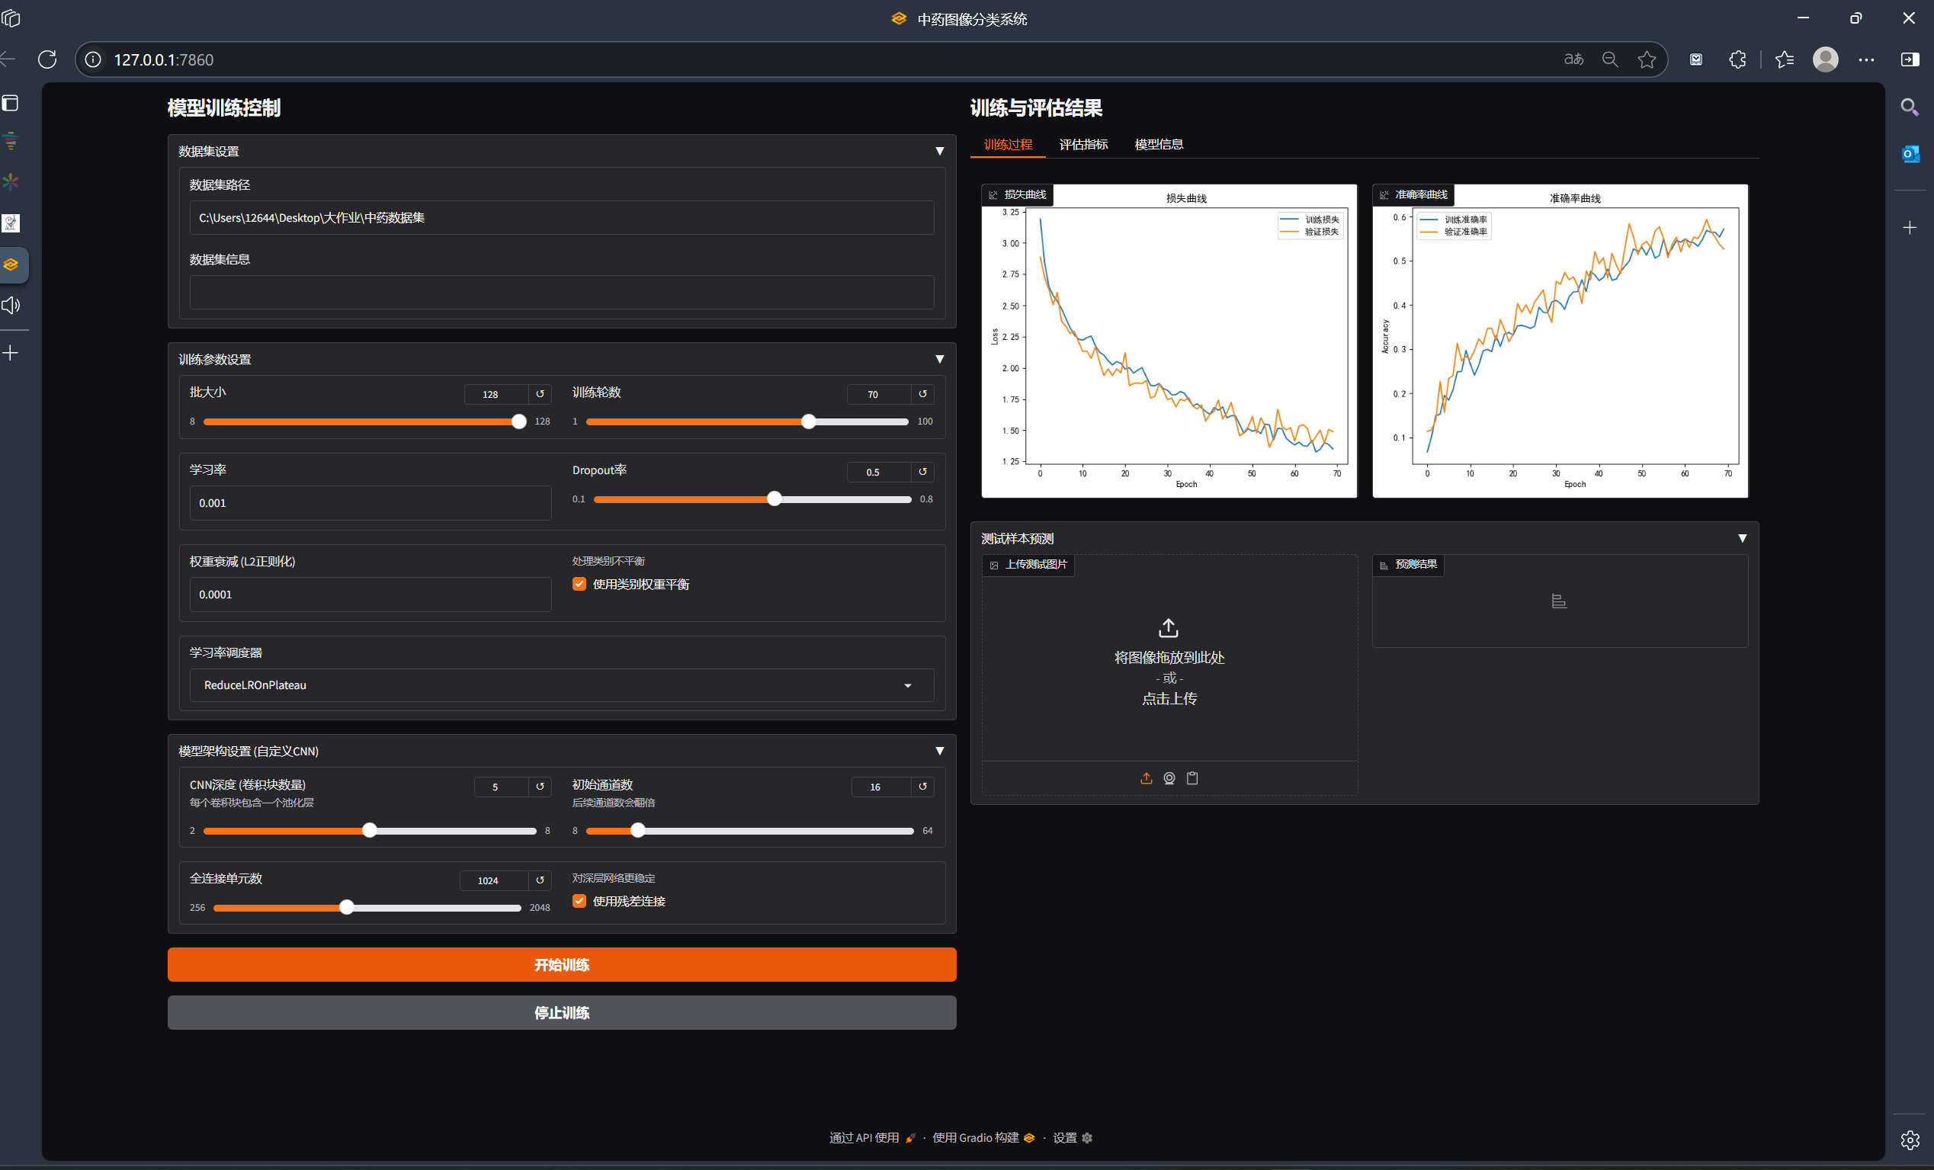

Slide 10
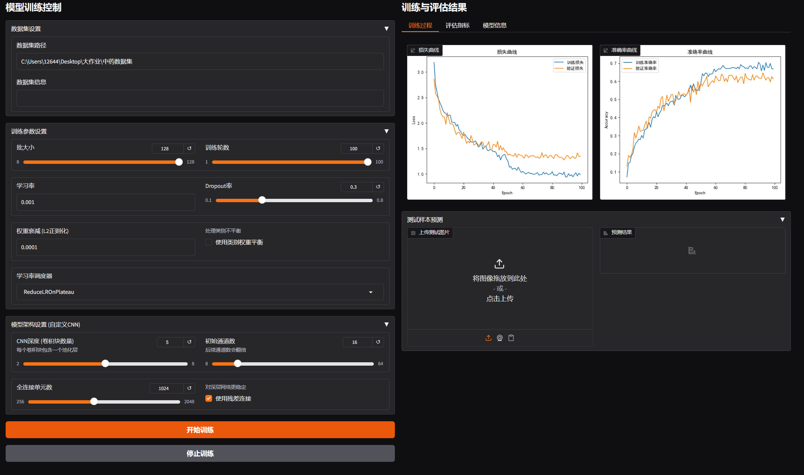

Slide 11
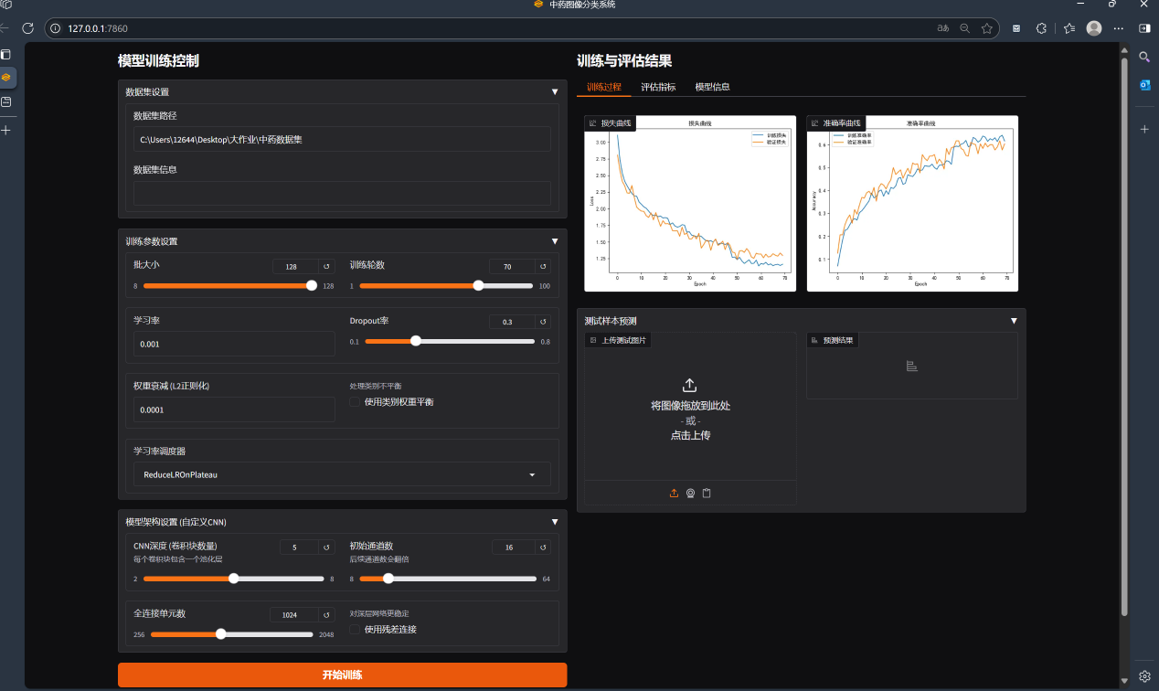

Slide 12
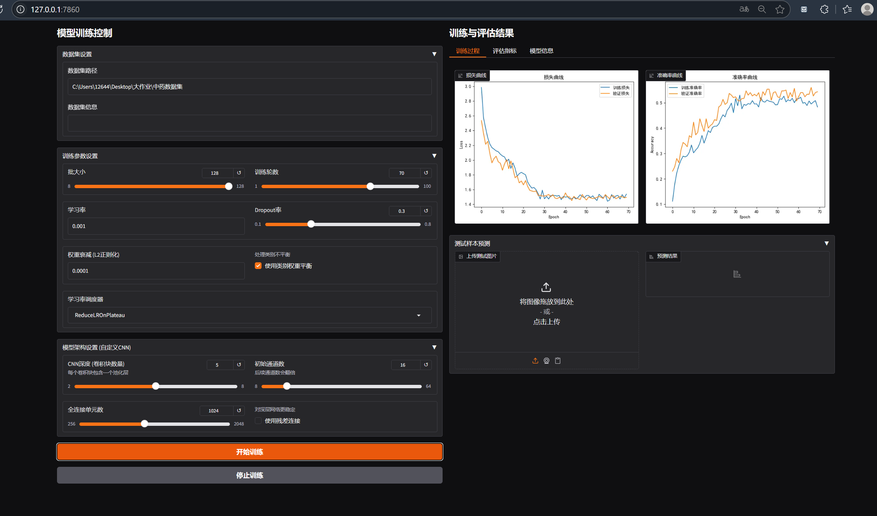

Slide 13
THANK YOU FOR LISTENINIG!

